Slide 1

“嗖藏”项目小组汇报
组长：汪子辉
组员：宋 杰
张乃夫
陈 鹏

Slide 2
进展状况
软件的框架搭建完成，
现在在进行界面优化以及各项技术的学习
完善了前一阶段的项目文档和模型
整理了前一阶段的所有资料，去除重复资料保留有效文件

Slide 3
涉及相关的软件开发技术及掌握状况
文档管理
提取第三方软件内容
数据库管理
云同步
关键字搜索
自动分类

Slide 4
组内分工表
组长汪子辉 | 组员张乃夫 | 组员陈鹏 | 组员宋杰
研究开源代码修改核心功能代码 | 寻找功能相近的开源软件资源并掌握相关技术 | 软件界面优化 | 数据库和服务器搭建

Slide 5
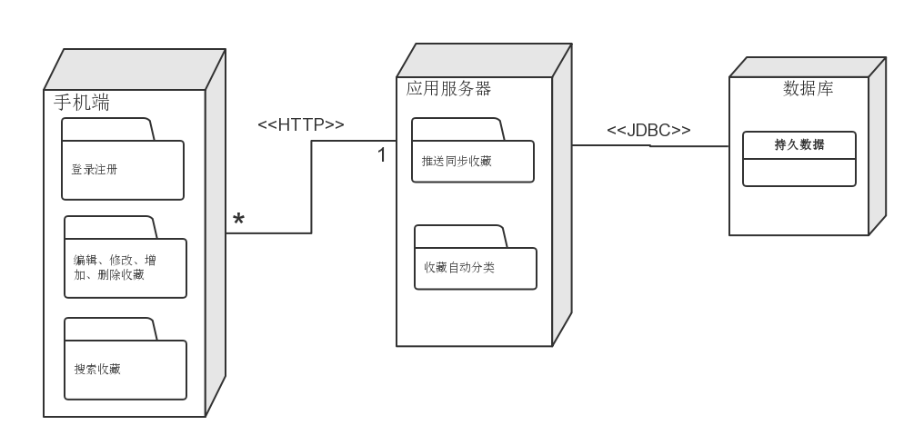
软件部署图

Slide 6
涉及相关的软件开发平台
GitHub
CSDN
开源中国
Stack Overflow
……

Slide 7
存在哪些问题以及如何解决
核心技术的问题尚需解决
时间紧张，还需推进项目进度
需要调动组内成员积极性，发动每个人的主观能动性

Slide 8
4月初预期要实现并演示的功能
软件整体流畅运行
数据库搭建
界面优化
功能展示：一键收藏、字符搜索、自动分类

Slide 9
需求功能表
功能 | 四月份 | 五月份 | 期末
软件流畅运行
数据库搭建
一键收藏
文件管理
字符搜索
自动分类

Slide 10
Q&A

